Slide 1
Презентация по ирге на pygame

Slide 2
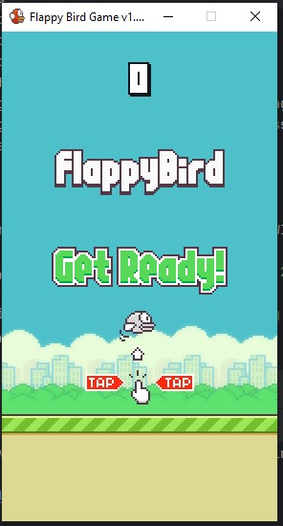
Игра написана по мотивам FlappyBird
В игре присутствуют такие важные для каждой игры детали, как начало игры и конец.
Справа на картинке, самое первое, что увидит игрок – начало игры.

Slide 3
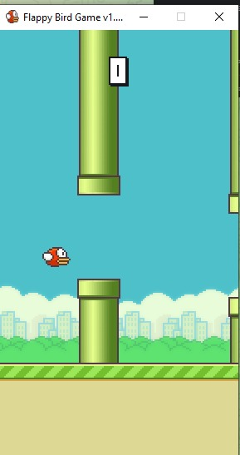
Геймплей также прост как в оригинале, птичка подпрыгивает на определенное расстояние при нажатии на пробел.
Если игрок проиграл, то перезагрузить игру можно нажав “esc”

Slide 4
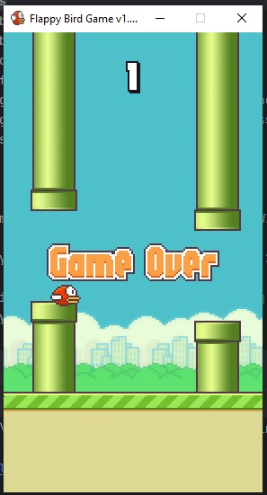
В конце, после проигрыша, подводится общее количество очков набранное игроком за эту по(пытку).

Slide 5
Спасибо за внимание!

